Slide 1


ص 62

Slide 2
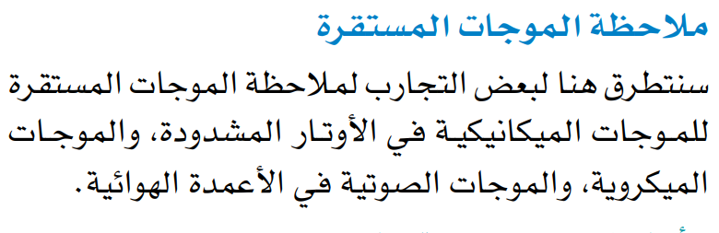

Slide 3
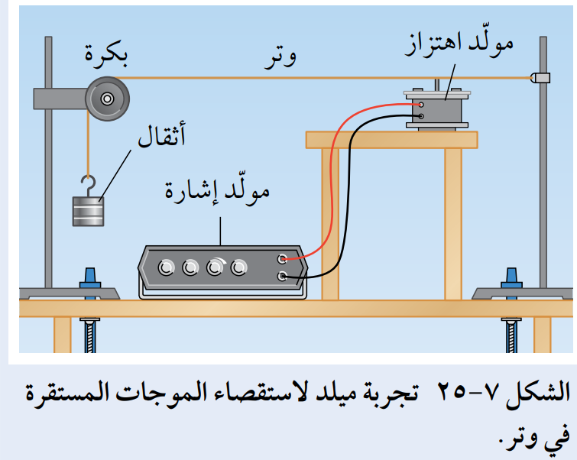
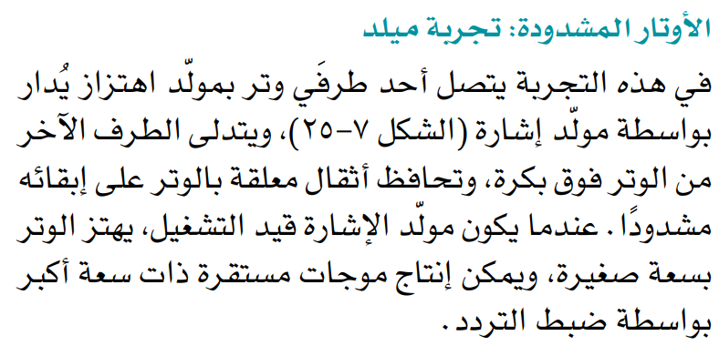
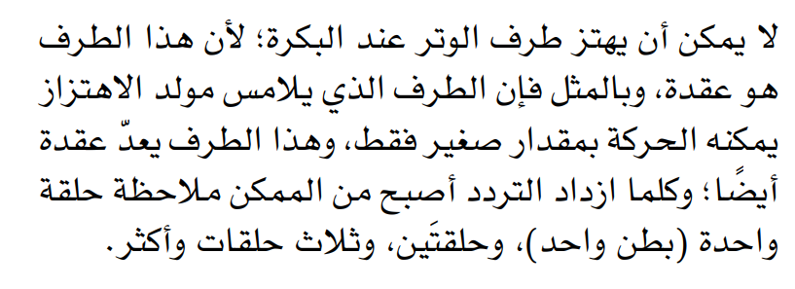

Slide 4
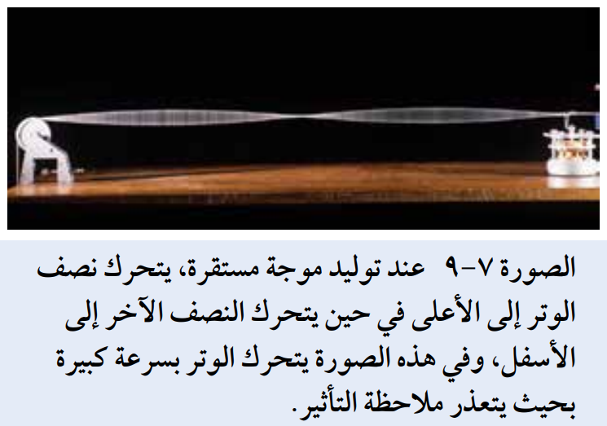
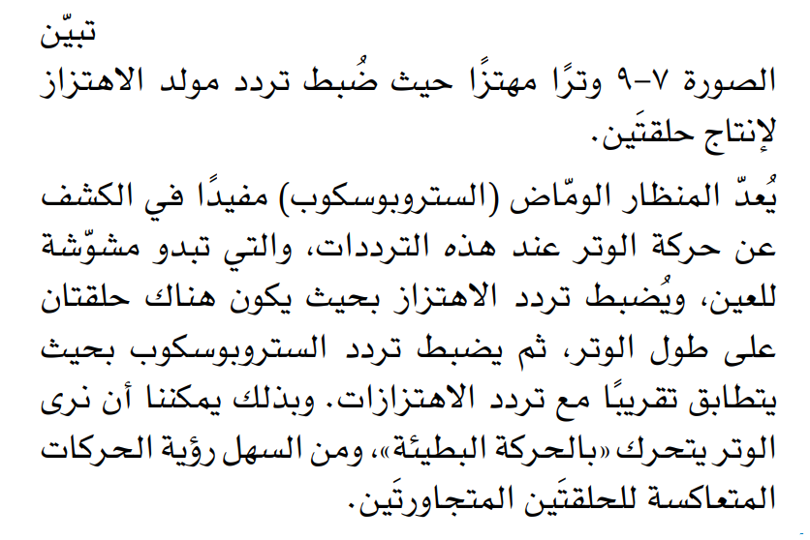

Slide 5
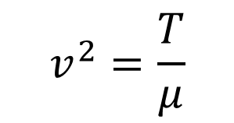

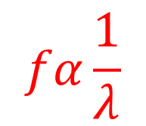
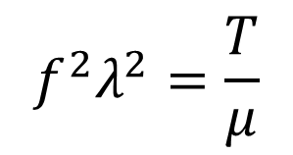
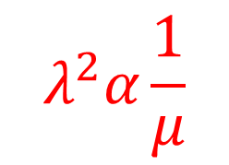
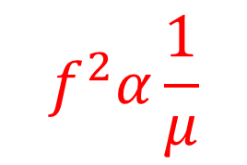

تُعرف هذه التجربة بتجربة ميلد، ويمكن التوسع فيها
لاستقصاء تأثير تغيير طول الوتر، وقوة الشدّ في الوتر
وسُمك الوتر.
$$v^{2}=\frac{T}{μ}$$
$$f^{2}λ^{2}=\frac{T}{μ}$$
$$f^{2}α\frac{1}{μ}$$
$$λ^{2}α\frac{1}{μ}$$
$$fα\frac{1}{λ}$$
$$f^{2}α T$$
$$λ^{2}α T$$

Slide 6
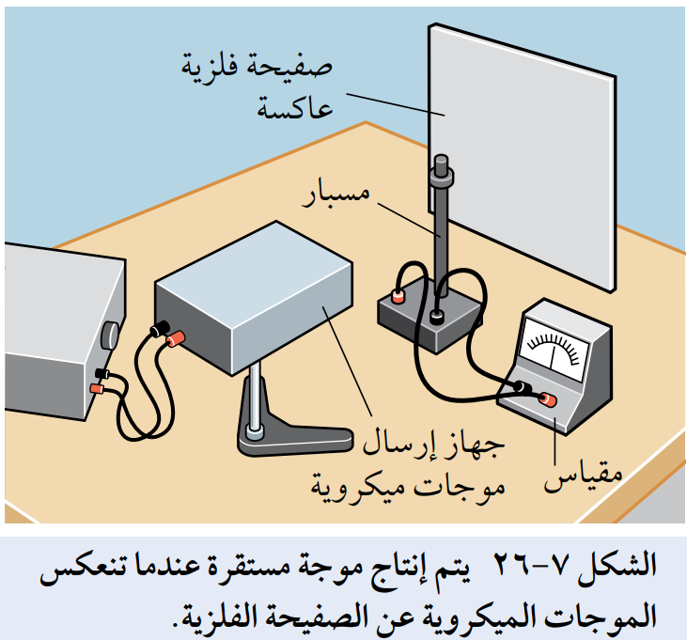
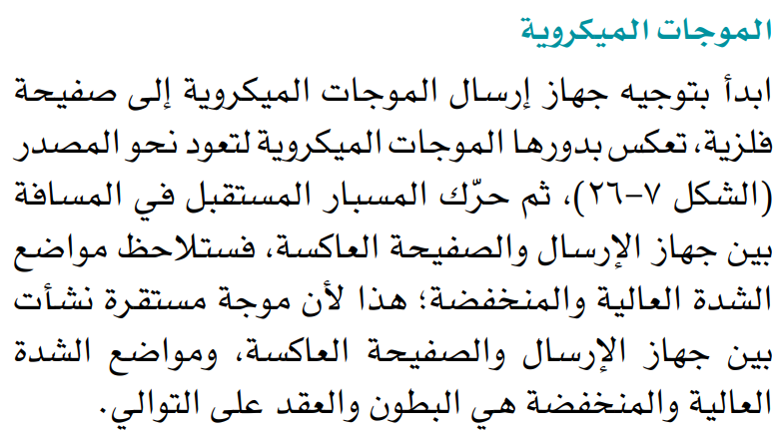
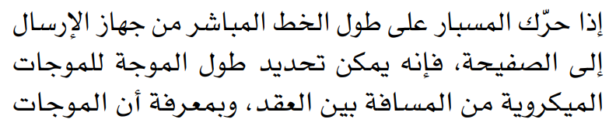
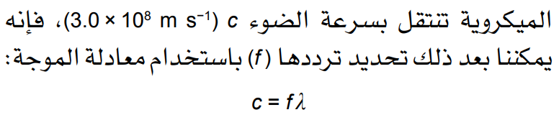

Slide 7
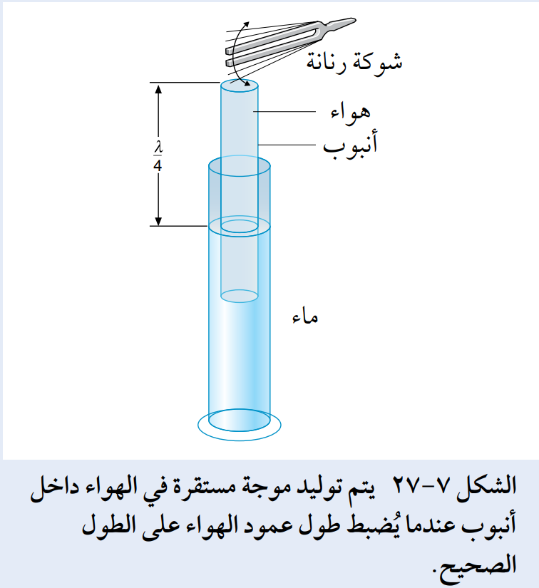
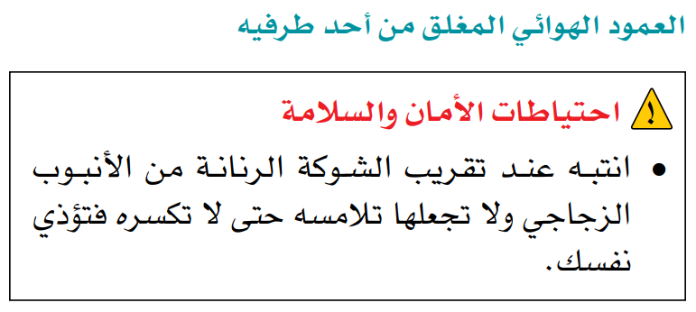
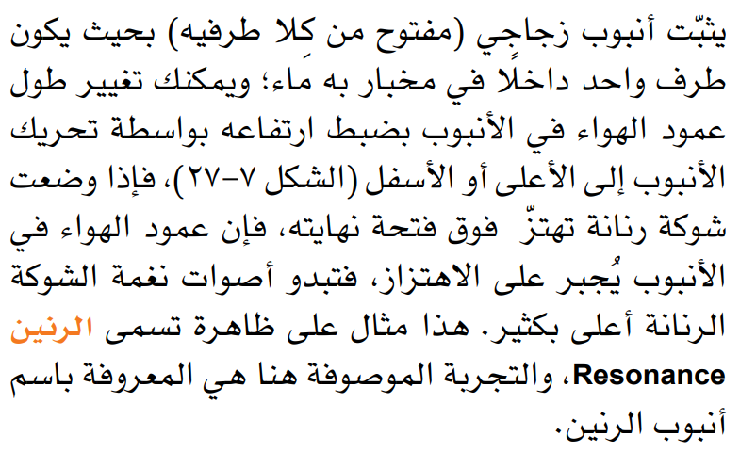

Slide 8
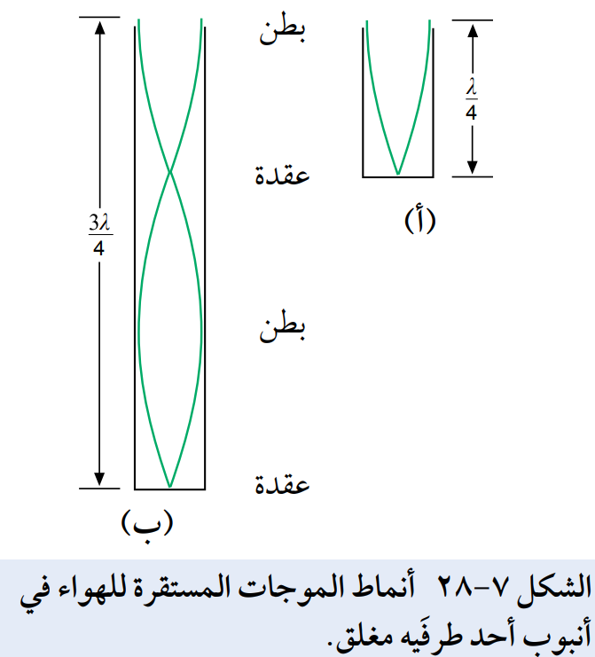
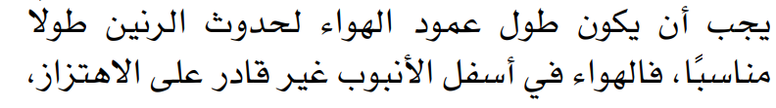
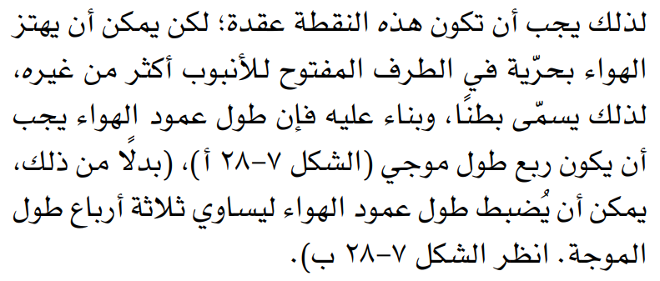
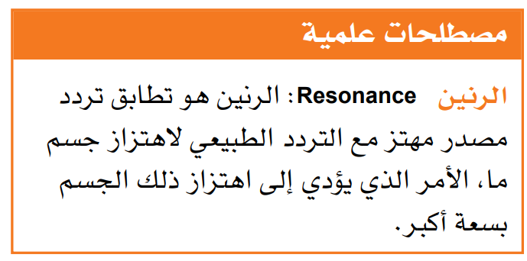

Slide 9
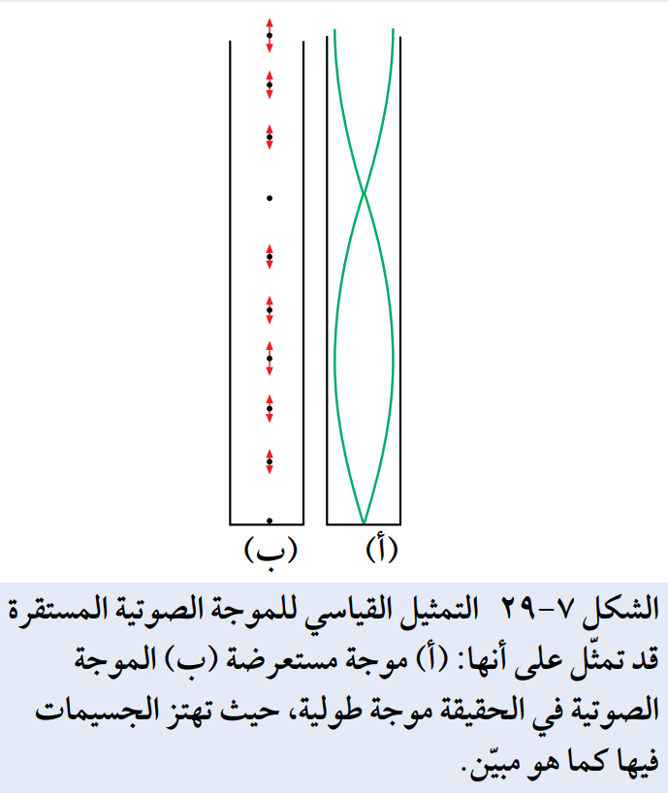
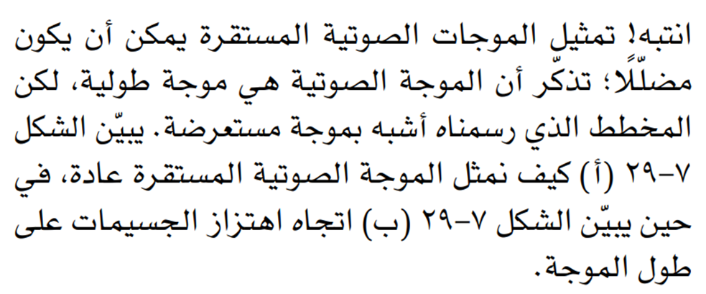

Slide 10
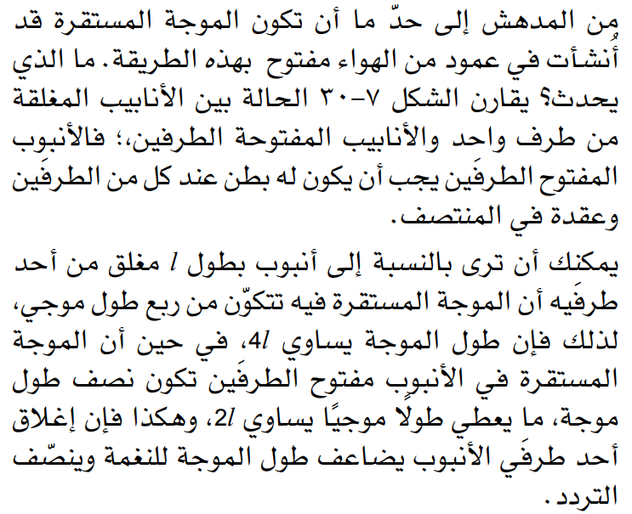
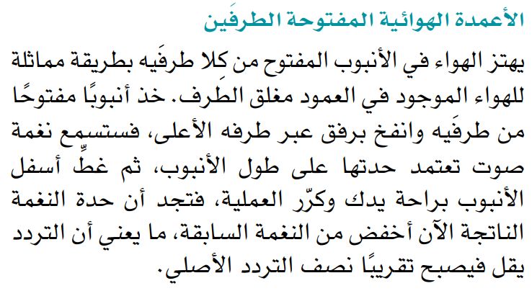
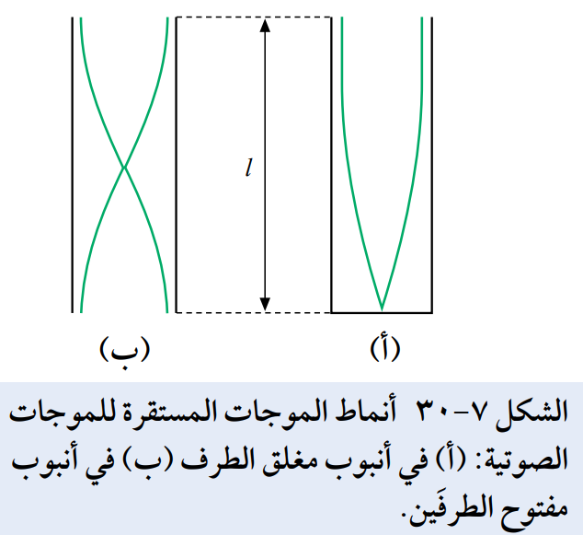

Slide 11
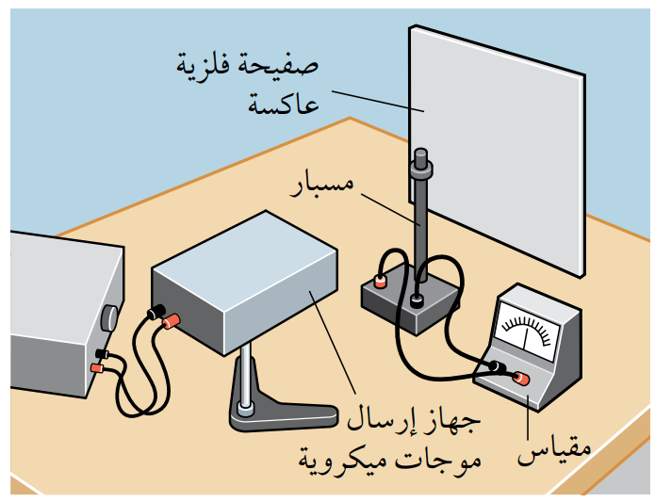
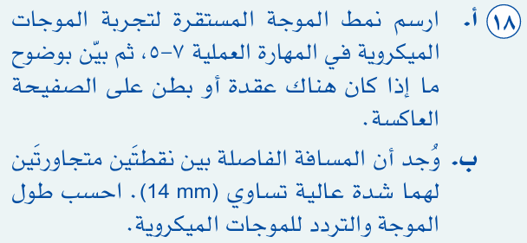
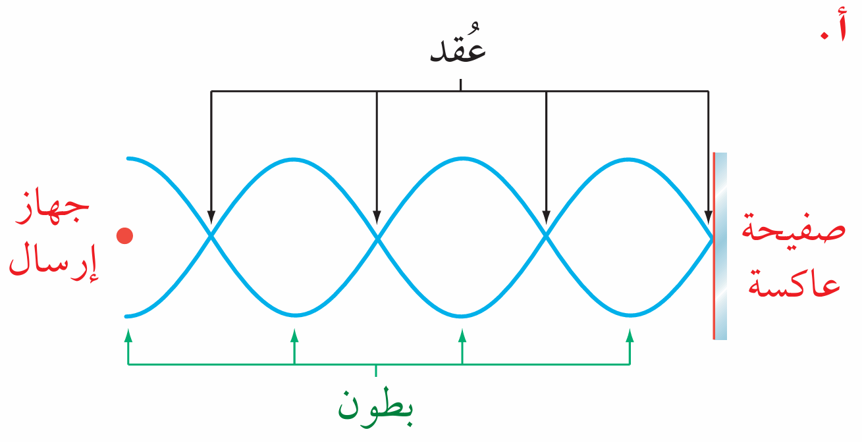


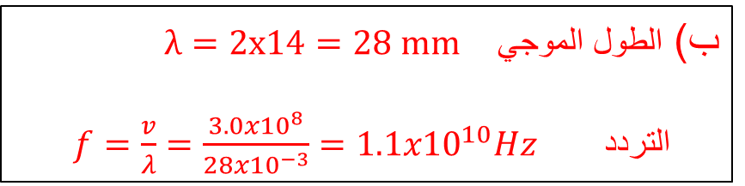
في كلا الحالتين تنعكس الموجات إما بواسطة الصفيحة الفلزية أو بواسطة الماء .فالموجة المسافرة والموجة المنعكسة تتحدان لتنتجا نمط موجة مستقرة.
ب) الطول الموجي $λ=2x14=28 mm$
التردد $f=\frac{v}{λ}=\frac{3.0{x10}^{8}}{28{x10}^{−3}}=1.1{x10}^{10}Hz$

Slide 12
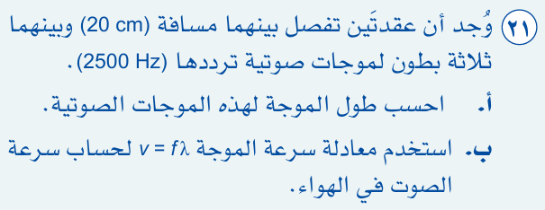

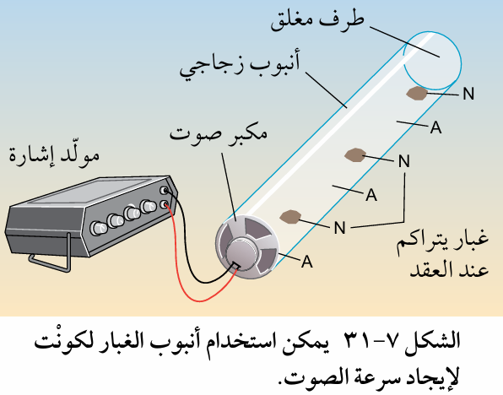



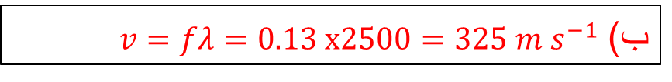
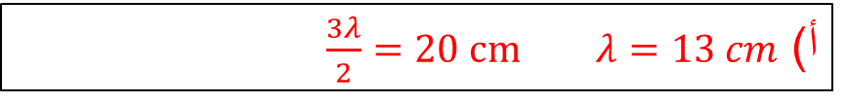
20 cm
أ) $\frac{3λ}{2}=20 cm$ $λ=13 cm$
أ) من السهل كثيرا اكتشاف ما اذا كانت شدة الصوت هبطت الى الصفر أكثر من اكتشاف أنها في حالة قصوى .
وفي هذه التجربة يمكن تحديد مكان العقد عند أماكن تجمع وتراكم الغبار في الأنبوب.
ب) $v=fλ=0.13 x2500=325 {m s}^{−1}$
ب)لزيادة الضبط وعند الأمواج القصيرة يصعب قياس طول موجي واحد .

